Slide 1
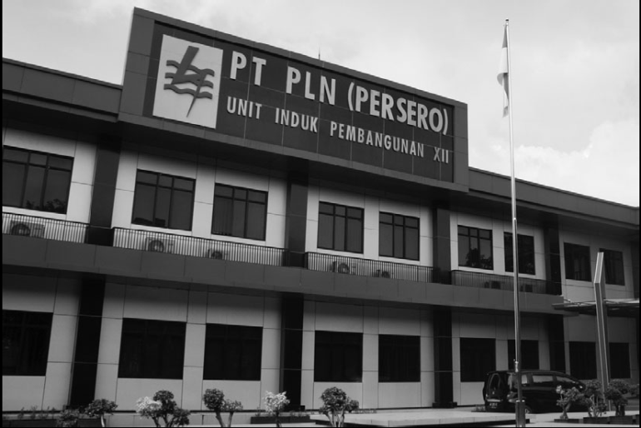
Mengenal Sistem Perekonomian Indonesia
Produksi diusahakan sebagai usaha bersama untuk mewujudkan keadilan dan kemakmuran.
Setiap masyarakat bebas berusaha, tetapi dalam batas dan memenuhi syarat yang berlaku di Indonesia.

Slide 2
Mengenal Sistem Perekonomian Indonesia
Sebagian besar produksi masyarakat merupakan usaha swasta atau individu yang diatur oleh mekanisme harga dan pasar.
Perusahaan negara menguasai sektor ekonomi vital bagi hajat hidup orang banyak seperti listrik dan air.

Slide 3
Nilai-Nilai Dasar Perekonomian Indonesia
Kekeluargaan
Kerja sama
Gotong royong
Keadilan
Kemandirian

Slide 4
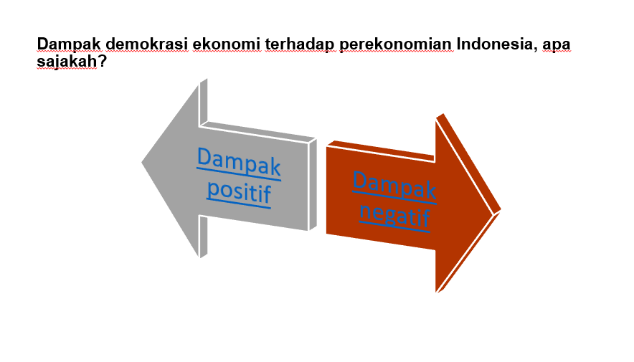

Slide 5
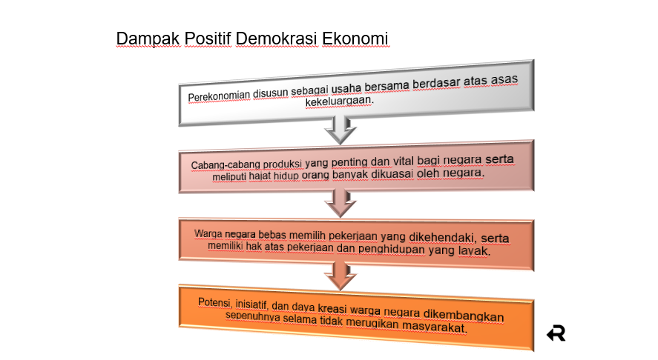

Slide 6
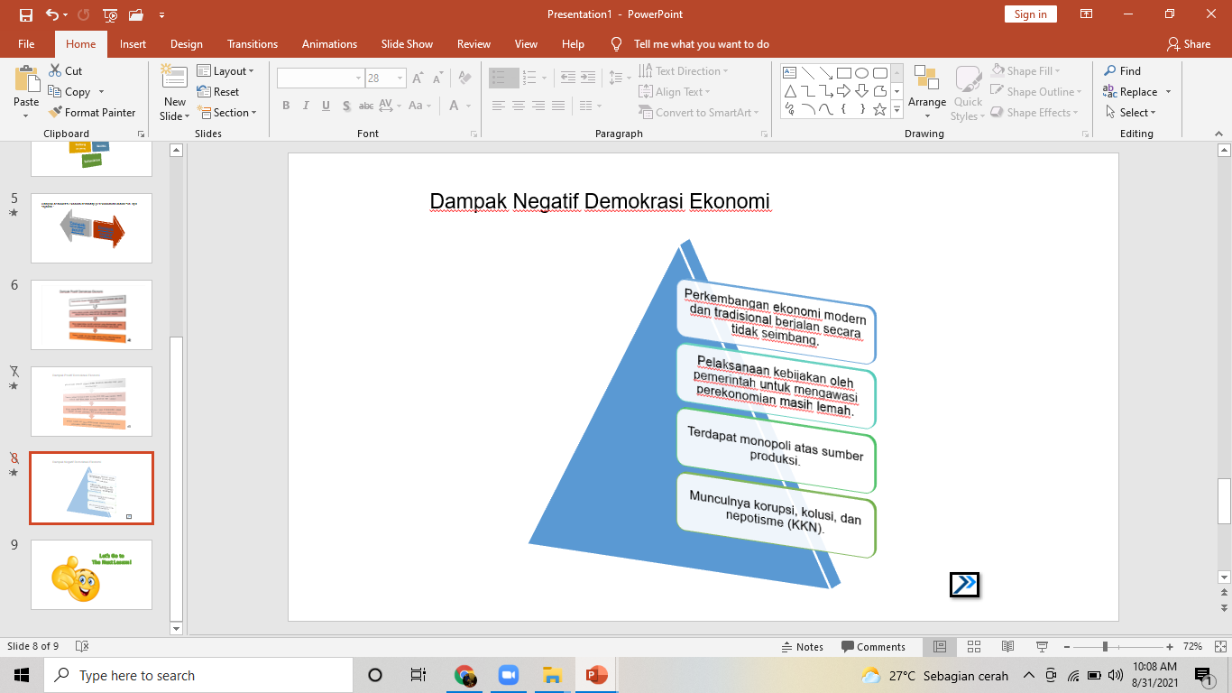

Slide 7
Dampak Positif Demokrasi Ekonomi
Perekonomian disusun sebagai usaha bersama berdasar atas asas kekeluargaan.
Cabang-cabang produksi yang penting dan vital bagi negara serta meliputi hajat hidup orang banyak dikuasai oleh negara.
Warga negara bebas memilih pekerjaan yang dikehendaki, serta memiliki hak atas pekerjaan dan penghidupan yang layak.
Potensi, inisiatif, dan daya kreasi warga negara dikembangkan sepenuhnya selama tidak merugikan masyarakat.

Slide 8
Dampak Negatif Demokrasi Ekonomi
Perkembangan ekonomi modern dan tradisional berjalan secara tidak seimbang.
Pelaksanaan kebijakan oleh pemerintah untuk mengawasi perekonomian masih lemah.
Terdapat monopoli atas sumber produksi.
Munculnya korupsi, kolusi, dan nepotisme (KKN).

Slide 9
Ciri-Ciri Sistem Ekonomi Pancasila
Setiap sistem ekonomi punya ciri-ciri yang berbeda satu sama lain. Sistem ekonomi Pancasila mempunyai ciri-ciri yang tertuang dalam UUD 1945 pasal 33, yang berbunyi:
Perekonomian disusun sebagai usaha bersama berdasar atas asas kekeluargaan.
Cabang-cabang produksi yang penting bagi negara dan yang menguasai hajat hidup orang banyak dikuasai oleh negara.

Slide 10
Bumi dan air dan kekayaan alam yang terkandung di dalamnya dikuasai oleh negara dan dipergunakan untuk sebesar-besar kemakmuran rakyat.
Perekonomian nasional diselenggarakan berdasar atas demokrasi ekonomi dengan prinsip kebersamaan, efisiensi berkeadilan, berkelanjutan, berwawasan lingkungan, kemandirian, serta dengan menjaga keseimbangan kemajuan dan kesatuan ekonomi nasional.
Ketentuan lebih lanjut mengenai pelaksanaan pasal ini diatur dalam undang-undang.

Slide 11
Selain dari itu, ada ciri-ciri penting lainnya juga, yaitu:
Negara tetap mengakui hak milik perorangan yang tidak bertentangan dengan kepentingan publik.
Masyarakat adalah bagian yang penting dalam sistem ekonomi dengan kegiatan produksi yang dilakukan, dipimpin, dan diawasi oleh masyarakat.

Slide 12
Penerapan Sistem Ekonomi Pancasila di Indonesia
Untuk mengetahui penerapan sistem ekonomi Pancasila, mungkin kamu harus mengetahui keadaan nyatanya sebagai acuan. Ini dia beberapa contoh penerapan sistem ekonomi Pancasila:
1. Adanya Badan Usaha Milik Negara (BUMN)
Seperti yang telah dijelaskan sebelumnya, cabang yang dianggap penting dan berhubungan dengan hajat hidup orang banyak diatur oleh negara. Maka dari itu, negara berperan dengan menciptakan BUMN.

Slide 13
2. Adanya Koperasi
Kehadiran koperasi adalah bentuk implementasi dari ekonomi Pancasila karena kegiatan koperasi merupakan usaha kolektif yang berdasarkan asas kekeluargaan.
3. Adanya Serikat Pekerja
Serikat pekerja hadir untuk mengantisipasi dan meminimalisir kemungkinan eksploitasi sumber daya manusia.

Slide 14
Tujuan Sistem Perekonomian Indonesia
Merujuk pada kalimat terakhir dalam Pembukaan Undang-Undang Dasar 1945 yang berbunyi bahwa tujuan bangsa adalah untuk memajukan kesejahteraan umum, mencerdaskan kehidupan bangsa, merupakan hal yang mendasari tujuan pembangunan sistem perekonomian Indonesia. Ini membuat secara umum, tujuan ekonomi Indonesia mengikuti ide- ide dengan garis besar :
Peningkatan pendapatan perkapita negara.
Perencanaan pembangunan ekonomi dan laju pertumbuhan ekonomi.

Slide 15
Meningkatkan taraf hidup penduduk serta menyetarakannya.
Memperluas lapangan kerja dan mengurangi pengangguran.
Mengurangi kesenjangan sosial.
Meningkatkan kapasitas produksi

Slide 16
Meningkatkan investasi.
Menurunkan angka kemiskinan.
Menciptakan keadilan dan kemakmuran masyarakat.
Meningkatkan kualitas pendidikan dan kesehatan untuk peningkatan kualitas hidup masyarakat.

Slide 17

Let’s Go to
The Next Lesson!

